Slide 1
Bielkoviny

Slide 2
OBSAH
Definícia
Funkcia
Rozdelenie
Štruktúra 1 a 2
α -aminokyseliny
Štruktúra 3 a 4
Denaturácia
Bielkoviny a výživa
Zdroje bielkovín
Kontrolné otázky

Kontrolné otázky

Slide 3
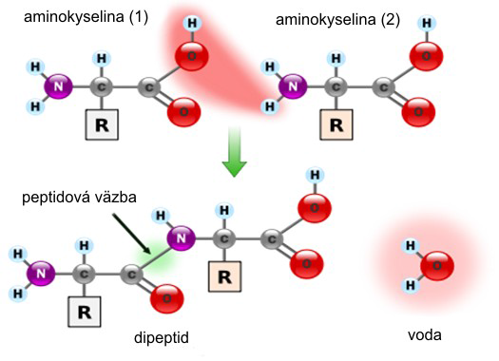
Definícia bielkovín
Bielkoviny sú makromolekulové látky zložené z α –aminokyselín viazaných peptidickou väzbou
R-CH-COOH + NH2-CH-R R-CH-CO NH-CH-R
+ H2O
NH2
COOH
NH2
COOH

Obsah
Kontrolné otázky

Slide 4
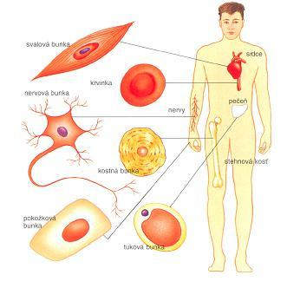
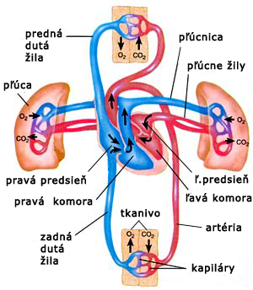
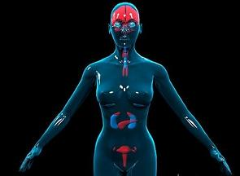
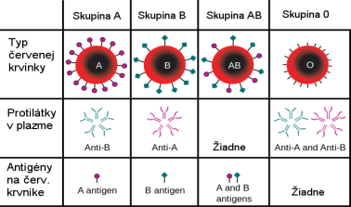
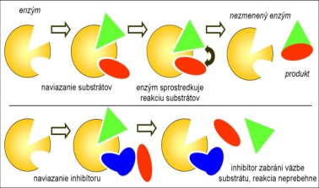
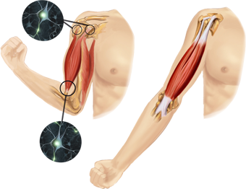
Funkcia bielkovín
Stavebná – tvorba buniek a tkanív
Regulačná –hormóny
Katalytická – enzýmy
Transportná – prenos biologicky aktívnych látok
Obranná – protilátky
Pohybová – kontrakcia svalových vláken

Obsah
Kontrolné otázky

Slide 5
Rozdelenie bielkovín
A – Jednoduché sú rozpustné vo vode sú zložené len z aminokyselín (globulíny, albumíny)
A – A – A – A – A – A – A – A – A – A
B – Zložené sú nerozpustné vo vode
okrem aminokyselín obsahujú aj inú zložku
(cukor, tuk, farbivo, ....)(keratíny, elastíny,....)
A – A – A – A – A – A – A – A – A – A
C
T
F

Obsah
Kontrolné otázky

Slide 6
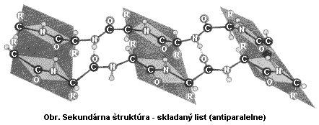
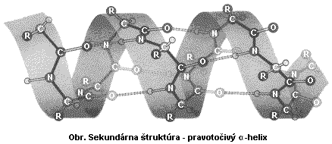
Štruktúra bielkovín 1 a 2
Primárna – poradie aminokyselín v polypeptidovom reťazci
Sekundárna –usporiadanie polypeptidového reťazca
skladaný list
závitnica

Obsah
Kontrolné otázky

Slide 7
Aminokyseliny
Esenciálne - organizmus si nevie syntetizovať
Neesenciálne – organizmus si vie syntetizovať
alanín
asparagín
arginín
cysteín
glutamím
glycín
kyselina asparagová
kyselina glutamová
histidín
prolín
serín
tyrozín
fenylalanín
leucín
izoleucín
lyzín
metionín
treonín
tryptofan
valín

Obsah
Kontrolné otázky

Slide 8
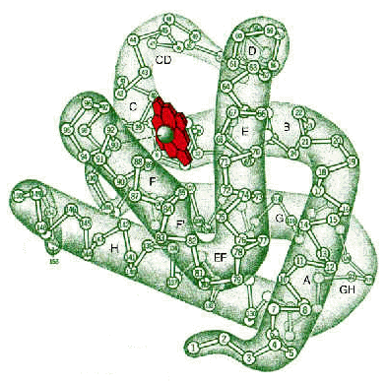
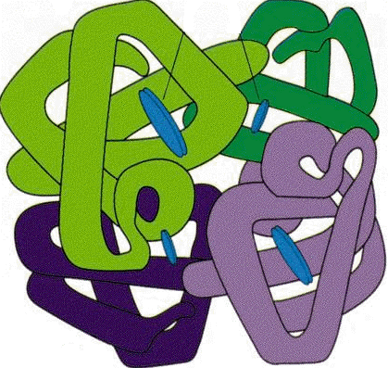
Štruktúra bielkovín 3 a 4
Terciárna – Celkové usporiadanie sekundárnych štruktúr do výsledného usporiadania molekuly
Kvartérna – Spôsob spojenia niekoľkých polypeptidových reťazcov do jednej funkčnej molekuly

Obsah
Kontrolné otázky

Slide 9
Denaturácia bielkovín
Denaturácia je strata prirodzených biologických vlastnosti bielkovín vplyvom :
Tlaku
Teploty
Žiarenia
pH
Mechanickým
Ťažkých kovov
Pri denaturácií dochádza k zmene usporiadania molekuly ale primárna štruktúra (poradie aminokyselín)a výživová hodnota sa nemení.

Obsah
Kontrolné otázky

Slide 10
Bielkoviny a výživa
Schopnosť tvoriť aminokyseliny majú len rastliny, živočíchy ich prijímajú potravou vo forme bielkovín.
U živočíchov sa v tráviacom trakte rozkladajú na aminokyseliny, z ktorých si potom živočíšny organizmus znova tvorí vlastné špecifické bielkoviny.
Bielkoviny v našom tele sú neustále budované a spotrebovávané. Po prijatí stravou sa trávením rozkladajú na aminokyseliny. Tie sú potom absorbované a využité na výrobu iných bielkovín v organizme.
Zmiešaná strava (obsahujúca potraviny živočíšneho aj rastlinného pôvodu) poskytuje v rozvinutom svete dostatočné množstvo bielkovín. Skupiny ľudí, ktorí sa vyhýbajú konzumácii všetkých potravín živočíšneho pôvodu, môžu mať problémy pri napĺňaní potrieb bielkovín vo svojom organizme.

Obsah
Kontrolné otázky

Slide 11
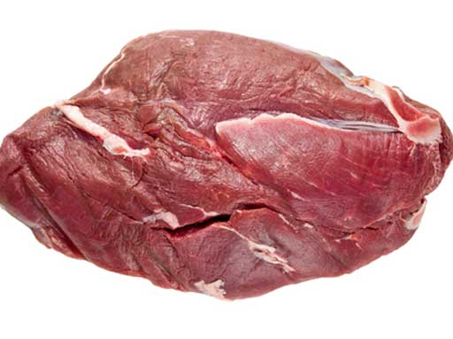
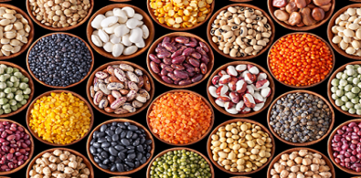
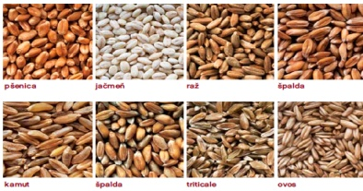
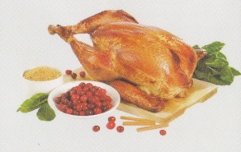
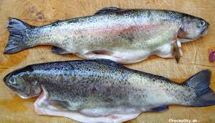
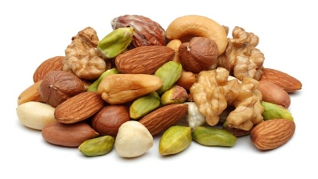
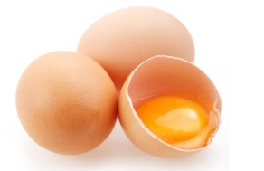
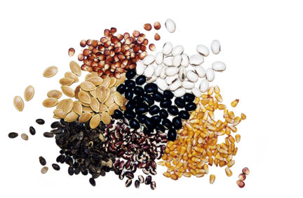
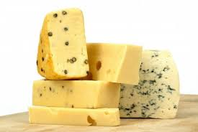
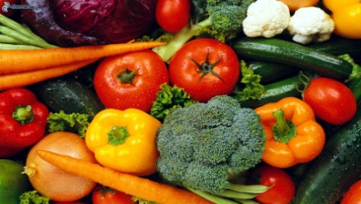
Zdroje bielkovín
Živočíšne
Rastlinné
Mäso
Hydina
Ryby
Vajcia
Syry
Strukoviny
Obilniny
Oriešky
Semienka
Zelenina

Obsah
Kontrolné otázky

Slide 12
Kontrolné otázky
Definujte z chemického hľadiska bielkoviny. ☺
Pomenujte väzbu, ktorou sa spájajú aminokyseliny. ☺
Vymenujte funkcie bielkovín v organizme. ☺
Rozdeľte bielkoviny podľa zloženia. ☺
Opíšte primárnu a sekundárnu štruktúru bielkovín. ☺
Opíšte terciárnu a kvartérnu štruktúru bielkovín. ☺
Vysvetlite rozdiel medzi esenciálnymi a neesenciálnymi aminokyselinami. ☺
Objasnite podstatu denaturácie. ☺
Nájdite súvislosť medzi zdravím a bielkovinami v potrave. ☺
Rozdeľte zdroje bielkovín podľa pôvodu a vymenujte ich. ☺

Obsah

Slide 13
Ďakujeme za pozornosť ☺

